Slide 1
sociální role a SEBEPOJETÍ

Slide 2
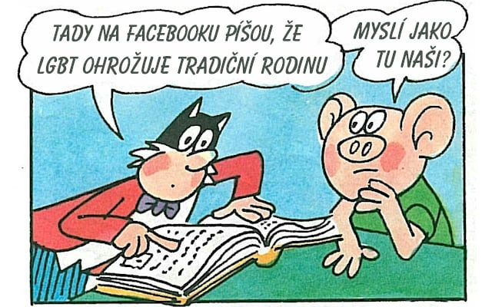

Slide 3
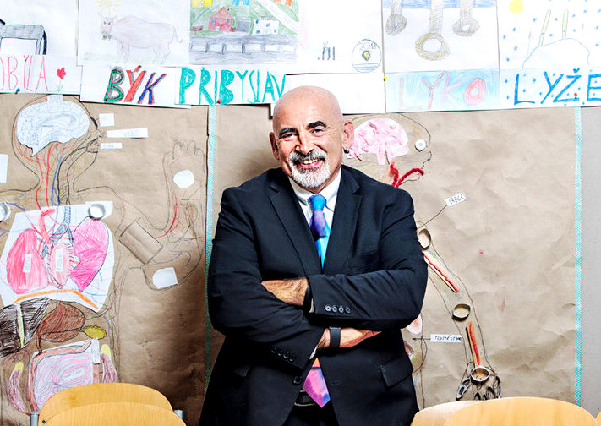
AKTIVITZACE losováním jmen
inspirace metodou Dylana Wiliama
další techniky v The Classroom Experiment:
zkrácená verze:
https://youtu.be/b0TTgeSn7ys
TEĎ NE
DNES NE
NEVÍM = NEVÍM
NO OPT-OUT

Slide 4
Najděte a označte si ve svém seznamu
POLOŽKY, KTERÉ VZNIKAJÍ V INTERAKCI = PŘÍTOMNOSTÍ ČI EXISTENCÍ JINÉHO ČLOVĚKA, SKUPINY LIDÍ ČI SOCIÁLNÍHO PROSTŘEDÍ?

Slide 5
sociální role: Co to je?
Očekávaný způsob chování jedince nacházejícího se v určité společenské pozici.
Podstatou je adaptace chování a jednání v souladu se sociálními normami.
PhDr. Zdeněk Palán, Ph.D. in Andragogický slovník

Slide 6
SOCIÁLNÍ ROLE A IDENTITA
SOCIÁLNÍ ROLE………………………….IDENTITA

Slide 7
Proč nejsem ideální student?
syn/dcera
bratr/sestra
kamarád/ka
milenec/milenka
...

Slide 8
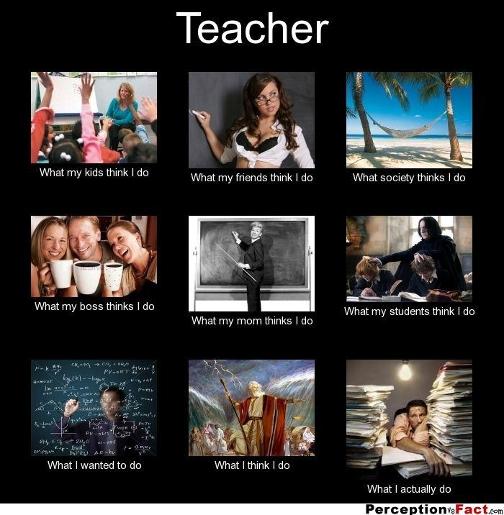

Slide 9
JÁ
JAKÝ/Á JSEM
AKTUÁLNÍ STAV
IDEÁL
MŮJ
OSTATNÍ
komplementární role
MOJE DALŠÍ ROLE
AKTUÁLNÍ PODOBA
SOCIÁLNÍ ROLE
OKOLNOSTI
IDEÁL SPOLEČNOSTI

Slide 10
SOCIÁLNÍ ROLE: Jak je hrajeme?
Poměrně stálý a vnitřně spojený systém chování (činností), souhrn reakcí na chování jiných osob probíhající víceméně podle fixovaných vzorů, jejichž zachovávání skupina od svých členů očekává.
Sczepanski, J.: Základní sociologické pojmy.
Výkon sociální role podléhá sociální kontrole a tím i sociálním sankcím. Role v podstatě určuje: co můžeš, co bys měl, co musíš, co nesmíš.
PhDr. Zdeněk Palán, Ph.D. in Andragogický slovník

Slide 11
Proč to napsal?

Slide 12
Co se stane když…?
Co když přijmu nějakou novou roli? (v nové situaci)
Co když nějakou sociální roli vnitřně nepřijmu?
Se s nějakou ze svých rolí natolik ztotožním, že z ní nebudu vystupovat?
Co když se dostanu do konfliktu rolí?

Slide 13
úkol NA DOMA
Najděte příklad (ve filmu či literatuře), kde hrdina řeší nějaký vnitřní či vnější konflikt vyplývající z jeho sociální role.
Konflikt stručně popište a uveďte, jak „to dopadlo“. Uveďte zdroj, tedy název díla. příklad najdete na následující stránce

Slide 15
KLÍČOVÉ MYŠLENKY SEMINÁŘE
Sociální role se projevuje uzpůsobeným chováním. V případě nepřizpůsobení chování nastávají sociální sankce.
Každá sociální role se vztahuje k ideálu (společenskému či osobnímu).
Sociální role se vzájemně ovlivňují.
Na to, jak sociální roli hrajeme, má vliv více faktorů.

